Slide 1





PROSES PENGISIAN NILAI PERKULIAHAN
- DOSEN -

Slide 2
Alur Proses
Umumkan Nilai
Pengisian Nilai
DOSEN
Kunci Nilai

Slide 3

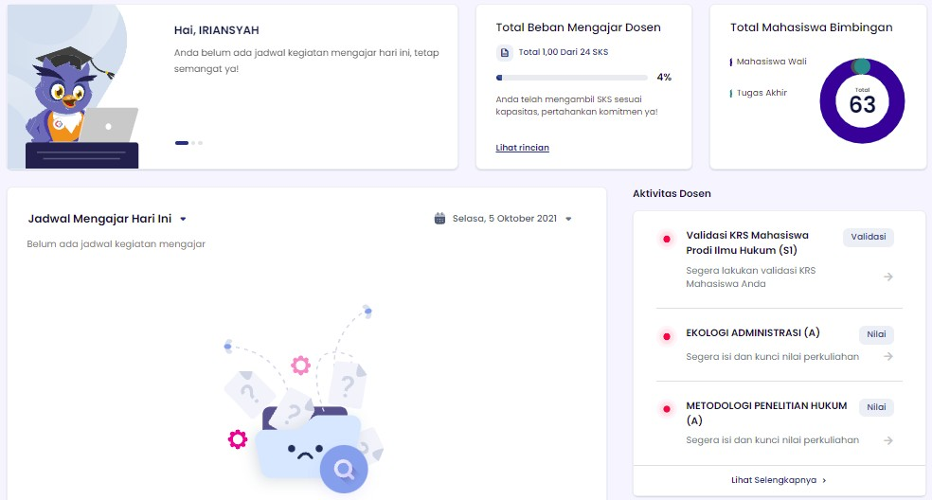
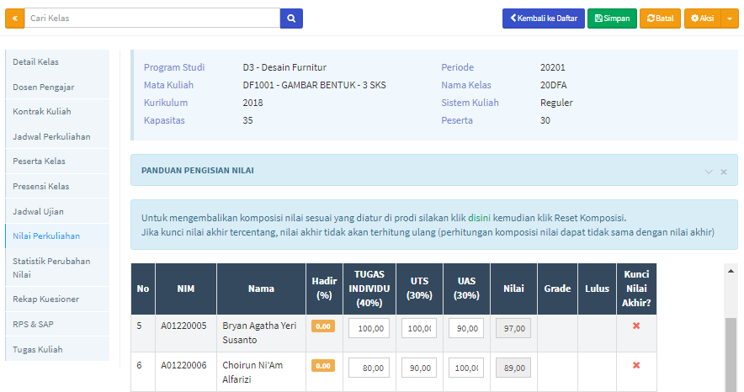
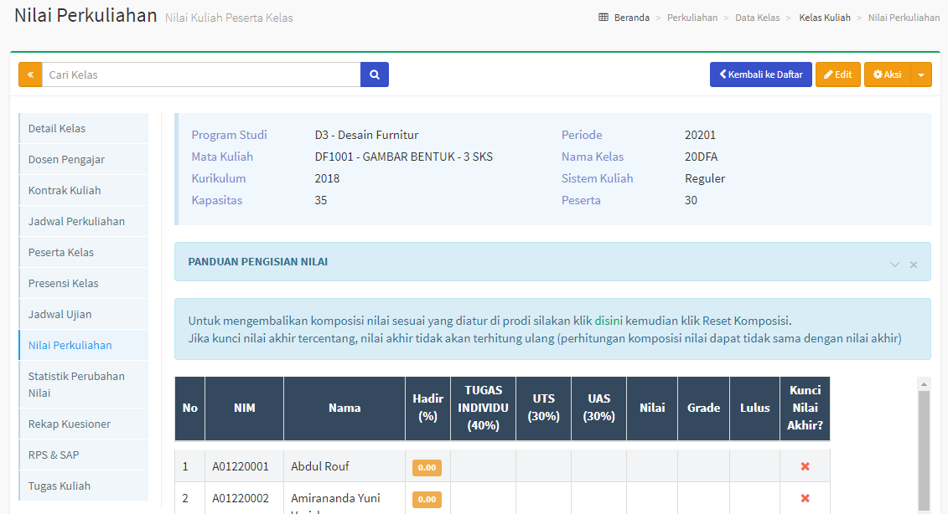
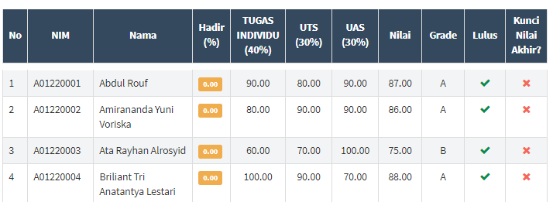
Bagaimana Cara Input Nilai Perkuliahan?
1
Masuk ke Menu Nilai Perkuliahan
Dashboard – Akitivitas Dosen - Nilai
2
Input Nilai
Tekan EDIT untuk input nilai. Selanjutnya tekan SIMPAN.

Slide 4
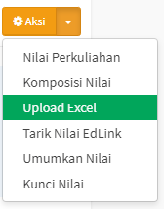
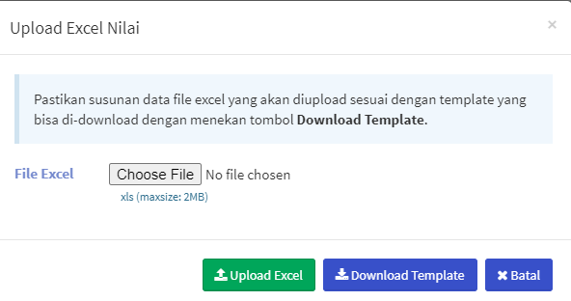
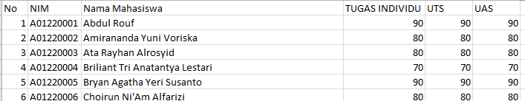
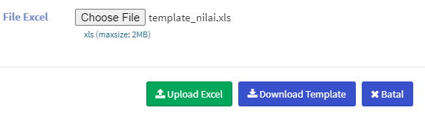
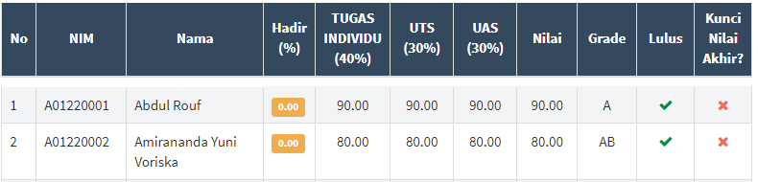
TIPS!!
Nilai Perkuliahan yang MEMILIKI KOMPOSISI NILAI dapat melakukan input nilai melalui EXCEL (Import Nilai).
Template Excel di download pada sistem, selanjutnya nilai diinput sesuai format.
1
Download Template
Masuk ke Menu Nilai Perkuliahan, kemudian tekan AKSI – Upload Excel. Download Template.
2
Upload File Excel
Ketika nilai sudah diinput maka dapat dilakukan proses upload nilai. Nilai akan terinput sesuai dengan yang diinput pada excel

Slide 5
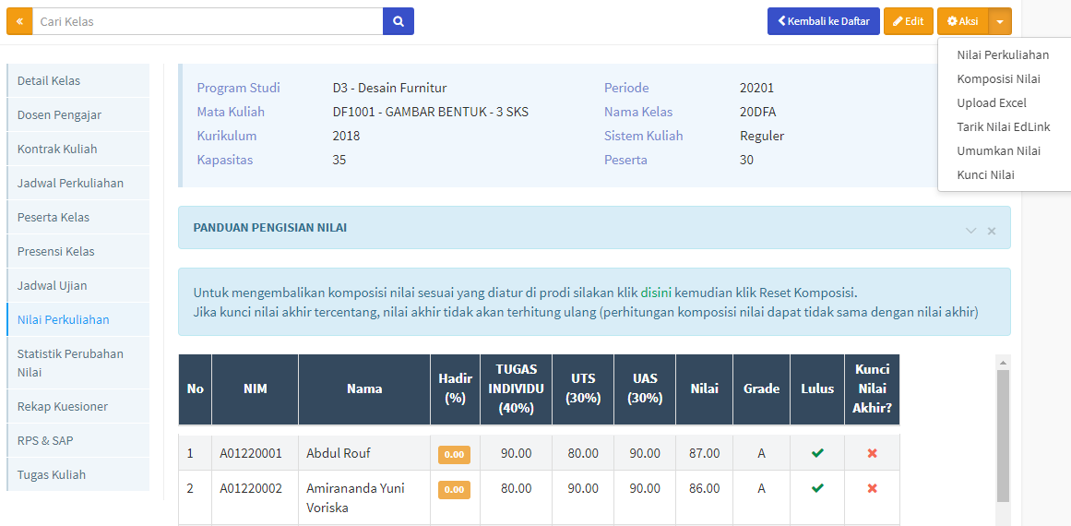
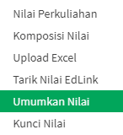
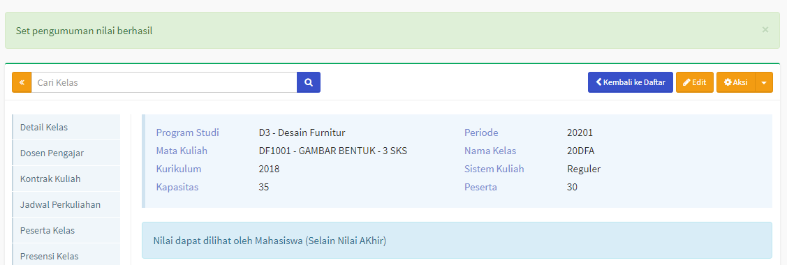
Bagaimana Cara Umumkan Nilai?
Umumkan Nilai adalah proses untuk menampilkan nilai perkuliahan berdasarkan komposisi nilai pada kelasnya TANPA
menampilkan NILAI AKHIR.
2
Umumkan Nilai
Nilai Perkuliahan – Aksi – Umumkan Nilai
1
Masuk ke Menu Nilai Perkuliahan
Dashboard – Aktivitas Dosen - Nilai
Informasi setelah
diumumkan nilai

Slide 6
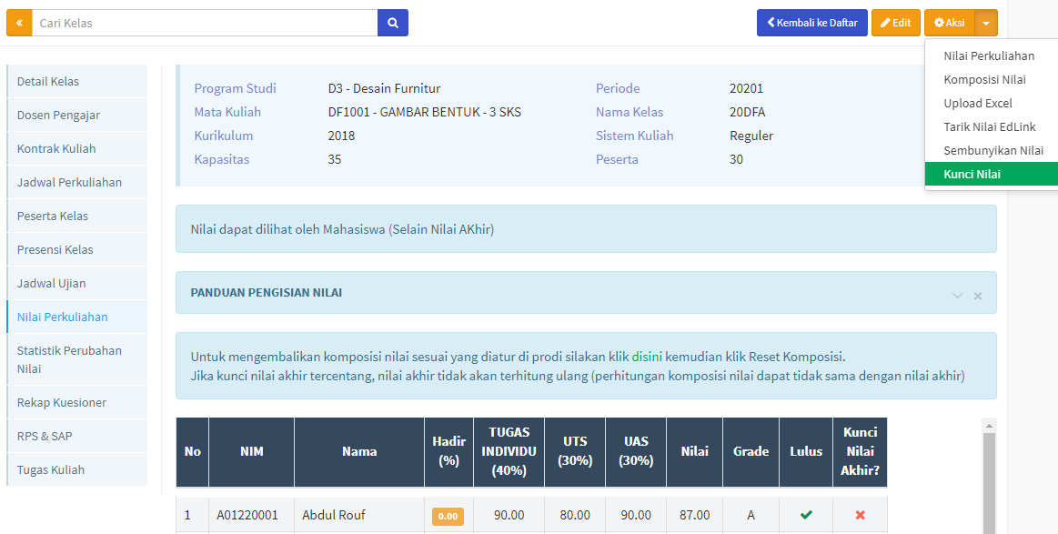
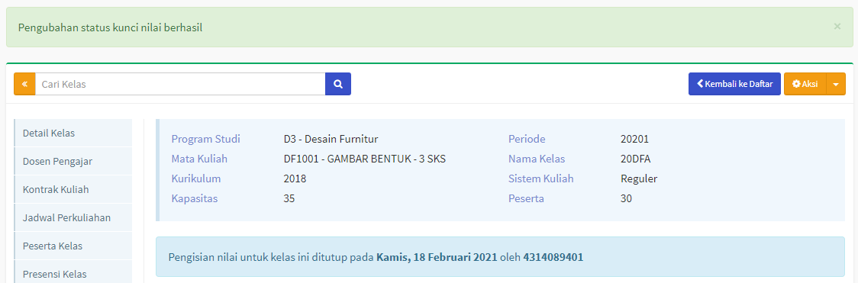
Bagaimana Cara Kunci Nilai?
Kunci nilai adalah proses menampilkan NILAI AKHIR beserta GRADE. Nilai Akhir dapat dilihat melalui KHS Mahasiswa dan Transkrip.
Kunci nilai WAJIB dilakukan, sebagai syarat untuk nilai dapat tampil di KHS dan transkrip. Nilai yang sudah dikunci tidak dapat diubah
kembali. Pastikan nilai sudah valid ketika dikunci niainya.
2
Kunci Nilai
Nilai Perkuliahan – Aksi – Kunci Nilai
1
Masuk ke Menu Nilai Perkuliahan
Dashboard - Nilai
Informasi setelah
diumumkan nilai

